Slide 1
Konferencja Rady Kobiet i Rodzin z Obszarów Wiejskich przy Krajowej Radzie Izb Rolniczych
Kobiece ścieżki do zdrowia

Slide 2

Profilaktyka chorób nowotworowych najczęściej występujących u kobiet – rak szyjki macicy i rak piersi.
lek. med. Piotr Palka
starszy asystent
Zakład Radioterapii Katowickie Centrum Onkologii
członek zespołu Breast Cancer Unit

Slide 3
Najczęściej występującym nowotworem złośliwym na świecie jest rak piersi - wynika z najnowszych danych opublikowanych przez WHO.
Rak piersi wyprzedził raka płuca, który jednak wciąż zajmuje pierwsze miejsce pod względem śmiertelności.

Slide 4
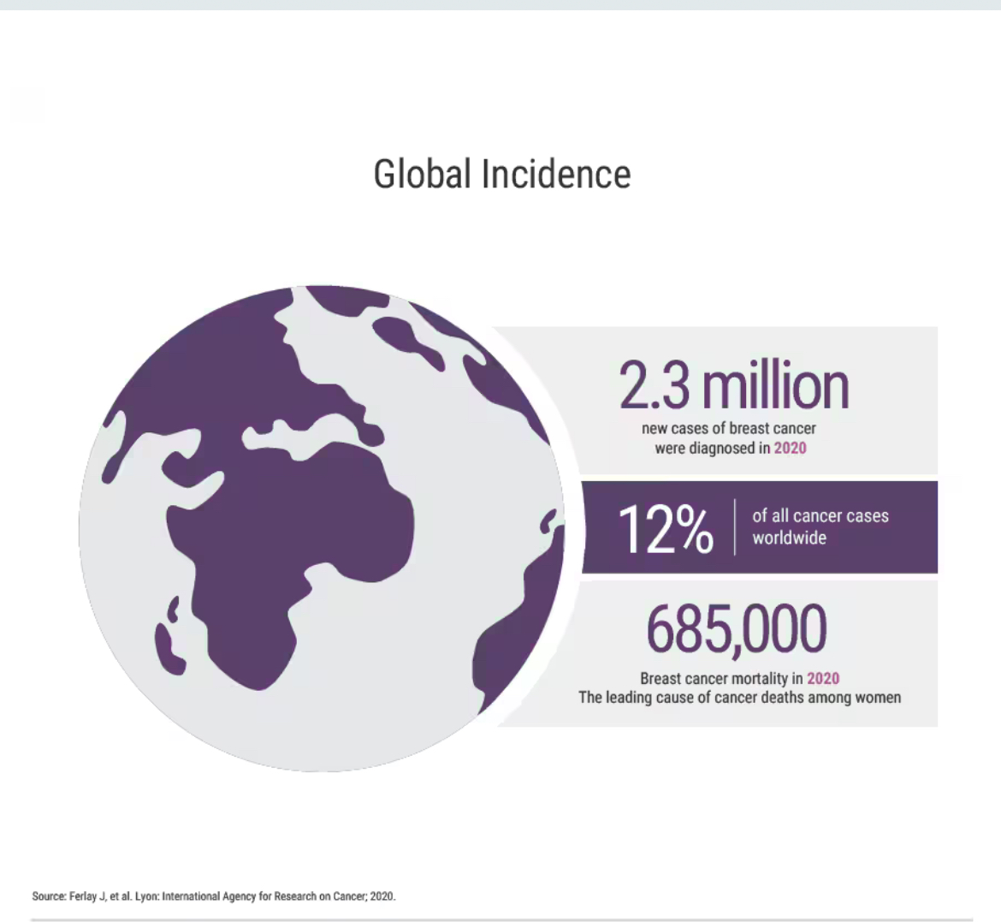

Slide 5
Rocznie w naszym kraju rozpoznaje się go u mniej więcej 20 tysięcy kobiet. Tylko w 20 proc. przypadków chorobę diagnozuje się we wczesnym stadium zaawansowania, kiedy jeszcze szanse na jej wyleczenie są bardzo duże – wynika z danych Narodowego Funduszu Zdrowia.

Slide 6
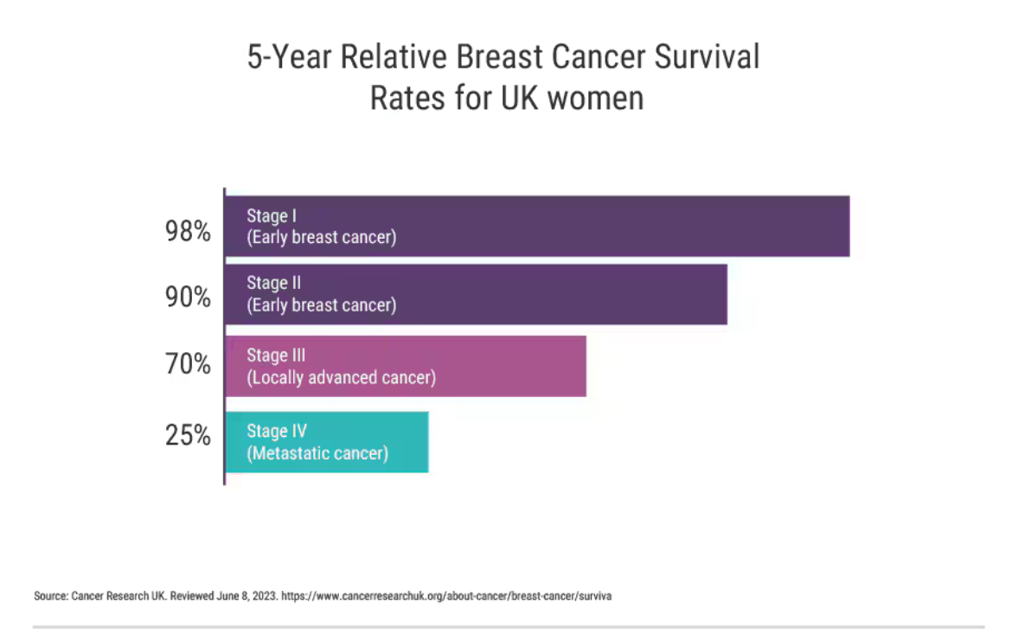

Slide 7
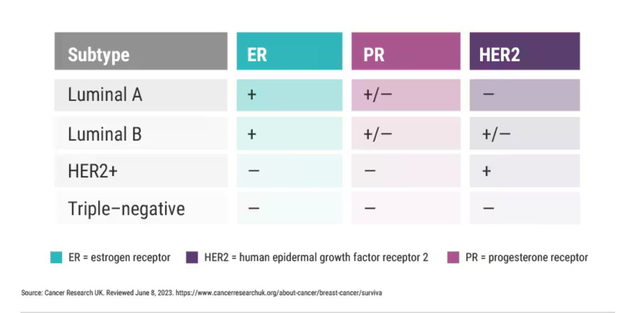
Podtypy biologiczne raka piersi.

Slide 8
Do czynników większego ryzyka zachorowania należą:
wiek – wzrost zachorowalności po 35. rż., szczyt w grupie wiekowej 50–70 lat
czynniki genetyczne
  występowanie raka piersi w rodzinie (dotyczy około 10% chorych), szczególnie u krewnych 1. stopnia (u 1 krewnej – wzrost ryzyka 1,8 razy, u 2 krewnych około 2,9 razy). Ryzyko wzrasta jeszcze bardziej, jeśli zachorowania u krewnych wystąpiły przed 35. rż.
  rak piersi uwarunkowany genetycznie (5–10% wszystkich zachorowań) – może współwystępować także inny nowotwór: rak jajnika, trzonu macicy, gruczołu krokowegolub raka jelita grubego. Za przyczynę uznaje się patogenne mutacje genów (przede wszystkim BRCA1 i BRCA2, rzadziej inne). U nosicielek patogennych mutacji BRCAryzyko zachorowania na raka piersi w ciągu całego życia sięga 50–85

Slide 9
3.czynniki hormonalne
  wczesna pierwsza miesiączka lub późna menopauza (powyżej 55. rż.), brak potomstwa lub późne macierzyństwo (powyżej 30. rż.)
  doustne środki antykoncepcyjne zawierające estrogeny, długotrwała hormonalna terapia zastępcza
4.otyłość (zwłaszcza u kobiet po menopauzie) i niedostateczna aktywność fizyczna
5.wcześniejsze rozpoznanie innych, niezłośliwych (łagodnych) chorób piersi, np. stwierdzenie zmian rozrostowych typu hiperplazji zwiększa ryzyko zachorowania na raka piersi, a rozrost wewnątrzprzewodowy z atypią uważa się za stan przedrakowy
6.wcześniejszy rak jednej piersi zwiększa istotnie ryzyko zachorowania na raka drugiej piersi
7.dieta – w niektórych badaniach wykazano zwiększenie ryzyka raka piersi u kobiet spożywających najwięcej tłuszczów zwierzęcych oraz pijących alkohol, natomiast działanie ochronne może mieć spożywanie ubogotłuszczowych produktów mlecznych oraz pokarmów zawierających wapń i witaminę D. Nie ma pewnych dowodów na ochronne działanie diety roślinnej (w tym produktów sojowych i innych zawierających fitoestrogeny).
8.spożywanie alkoholu w nadmiernych ilościach.

Slide 10
Fakt, że u danej osoby nie występują czynniki ryzyka, nie świadczy o tym, że ta osoba nie zachoruje. Aż u około 3/4 chorych nie występują żadne czynniki ryzyka!
Co chroni przed zachorowaniem na raka piersi?
zaprzestanie palenia papierosów
regularna zaplanowana aktywność fizyczna
utrzymanie właściwej wagi
ograniczenie spożycia alkoholu

Slide 11
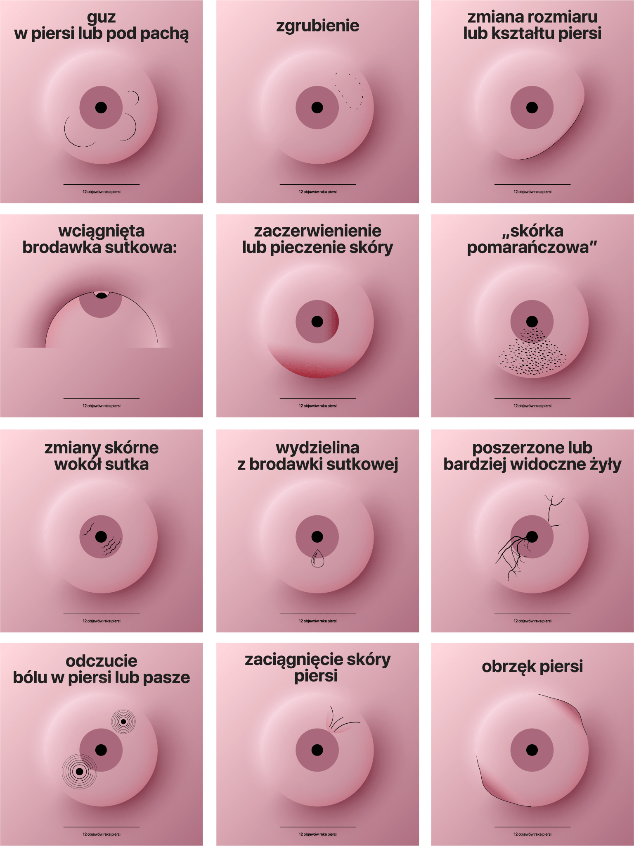
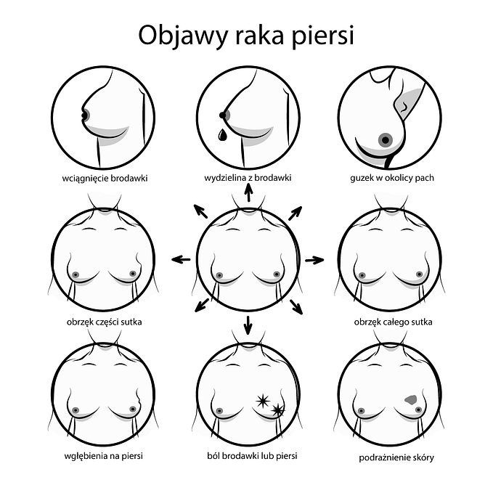

Slide 12
Rak piersi – profilaktyka wtórna
regularne samobadanie piersi
mammografia piersi – od 1 listopada 2023 r. profilaktyczną mammografię mogą zrobić panie w wieku 45 – 74 lata
USG piersi i dołów pachowych

Slide 13
Samobadanie piersi
oglądanie – pomaga znaleźć niepokojące zmiany na skórze piersi, takie jak:
zaciągnięcia brodawki sutkowej lub skóry piersi,
miejscowe zaczerwienienie,
wyciek płynu z brodawki (mleczny, surowiczy, krwisty, ropny),
„objaw skórki pomarańczowej”,
owrzodzenie,
różnicę wielkości między piersiami (piersi większości kobiet są w jakimś stopniu nierówne – to zupełnie normalne; niepokojący natomiast będzie wzrost jednej z piersi w krótkim czasie);

Slide 14
2.badanie palpacyjne (dotykowe) –
polega na dociskaniu piersi dłonią do żeber w poszukiwaniu guzków, zgrubień, wycieku z brodawki i innych niepokojących objawów; badanie to przeprowadzaj raz w miesiącu, tydzień po zakończeniu cyklu menstruacyjnego; jeśli już nie miesiączkujesz, wybierz jeden konkretny dzień w ciągu miesiąca.

Slide 15
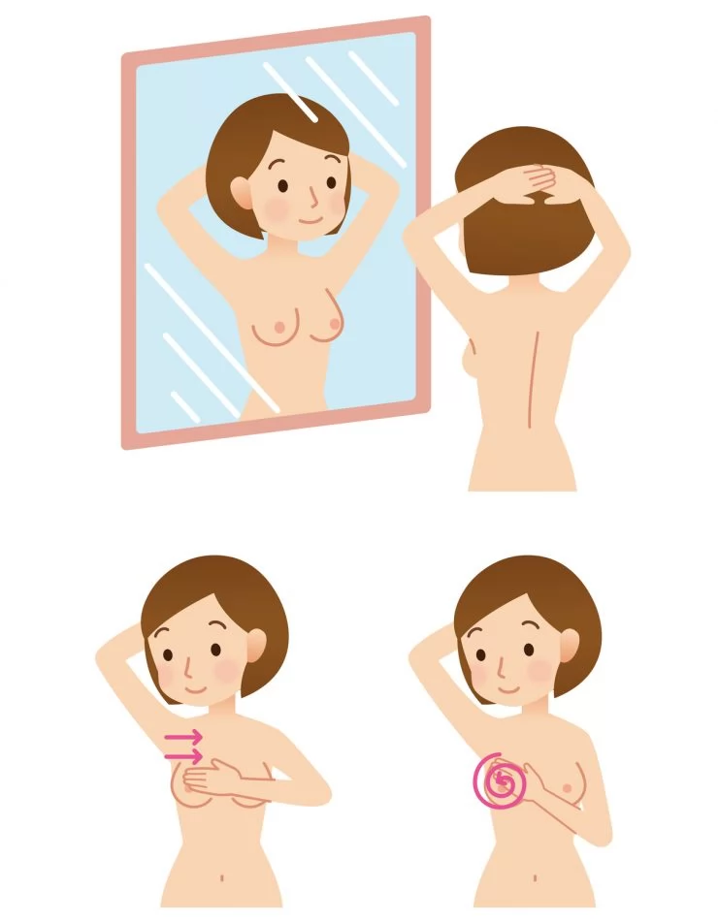
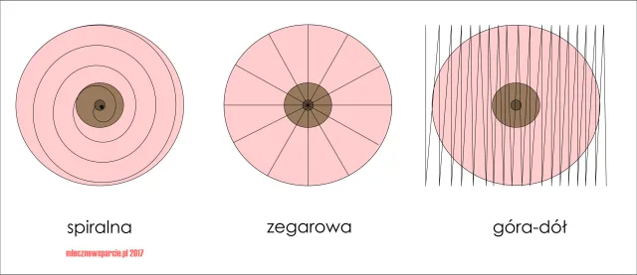
W każdej metodzie wykorzystujemy 3 palce dłoni (wskazujący, środkowy, serdeczny), kładziemy je na piersi i wykonujemy ucisk wraz z niewielkim ruchem okrężnym, następnie przesuwamy dłoń i powtarzamy czynność.

Slide 16

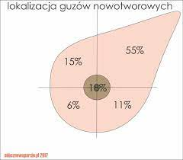

Slide 17
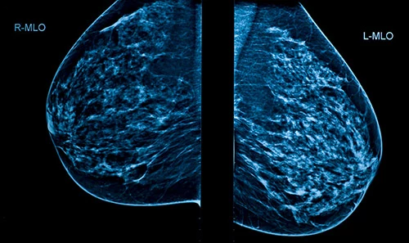
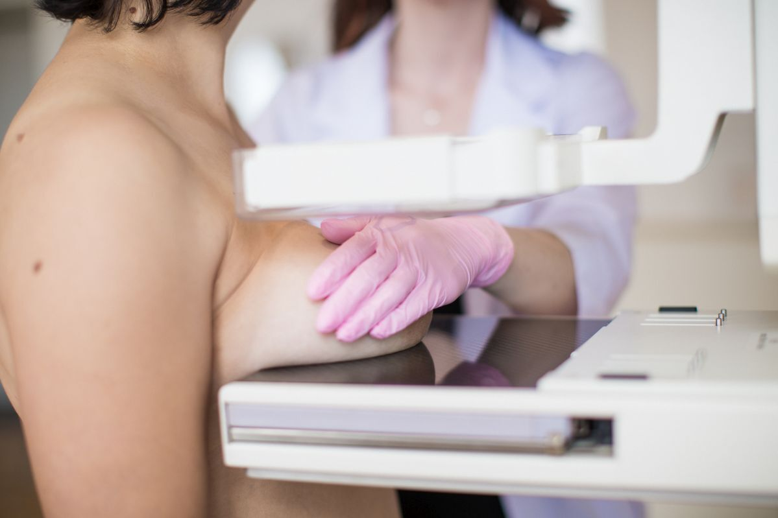
Mammografia

Slide 18
USG piersi i dołów pachowych
badanie profilaktyczne (z wyboru), głównie u kobiet przed 40. rokiem życia
badanie uzupełniające po mammografii, kiedy ze względu na bogato gruczołową „gęstą” budowę piersi czułość mammografii jest obniżona
dodatkowa ocena zmian widocznych w mammografii
obecność wyczuwalnych palpacyjnie guzków i zgrubień w piersiach
określenie charakteru zmiany (różnicowanie między zmianą litą a płynową, łagodną a złośliwą)
obecność klinicznych objawów zapalenia gruczołu piersiowego, zwłaszcza przy podejrzeniu ropnia piersi
w trakcie hormonoterapii
diagnostyka zmian w piersiach u kobiet karmiących
bezpieczne, nieinwazyjne badanie piersi u kobiet ciężarnych
obecność wycieku z brodawki sutkowej
urazy piersi

Slide 19

Jednym z najważniejszych narzędzi diagnostycznych w przypadku podejrzenia raka piersi jest biopsja gruboigłowa.
Jeśli w badaniu obrazowym piersi USG i lub mammografii, a szacowane ryzyko raka piersi wynosi powyżej 2% (wynik badania BIRADS 4a, 4b, 4c lub 5).

Slide 20
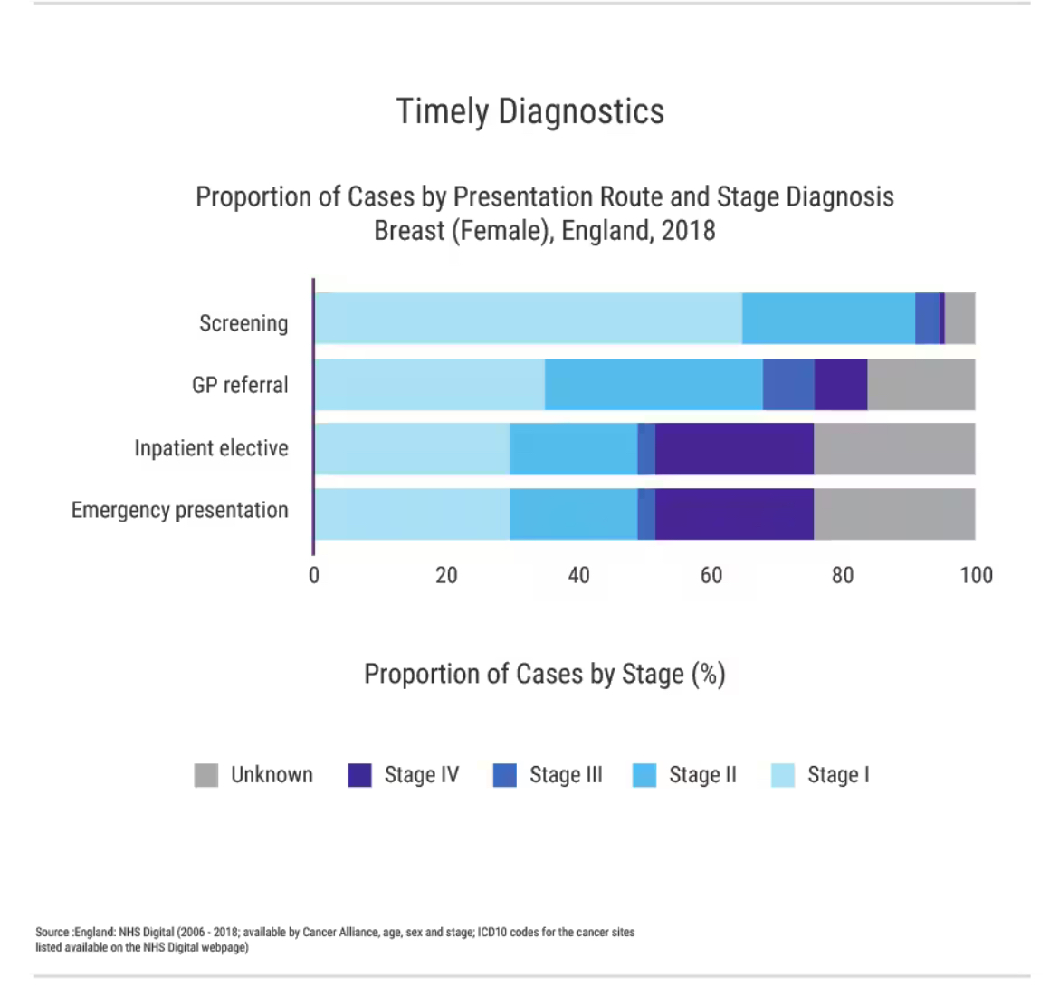

Slide 22
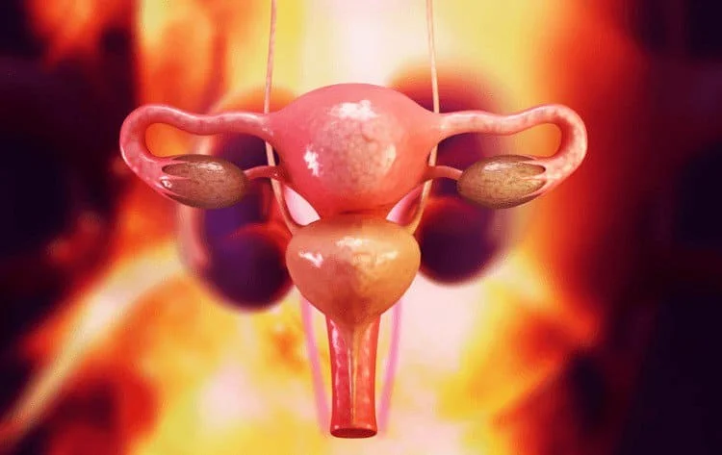
Rak szyjki macicy
Rak szyjki macicy jest w skali świata czwartym pod względem częstości występowania nowotworem u kobiet. Rocznie zapada na niego około 570 tysięcy kobiet, z których około 60% umiera. Szczyt zachorowań przypada na 50.–60. rok życia.
W Polsce rak szyjki macicy jest obecnie 7. (dane z 2018 r.) pod względem częstości występowania nowotworem złośliwym kobiet (po raku piersi, płuc, jelita grubego, trzonu macicy, jajnika i tarczycy).

Slide 23
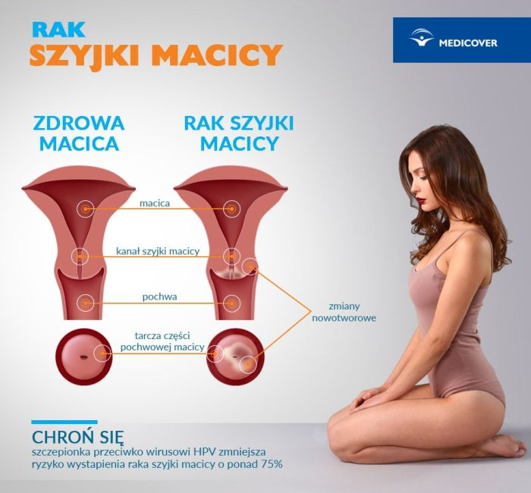
Przyczyny i czynniki ryzyka raka szyjki macicy
Główną przyczyną odpowiadającą za raka szyjki macicy jest wirus brodawczaka ludzkiego (human papilloma virus – HPV), który tworzy środowisko sprzyjające transformacji zdrowych komórek w kierunku nowotworowych. Zakażenie nim jest bezobjawowe. Szczególnie groźne są podtypy – 16 i 18.

Slide 24
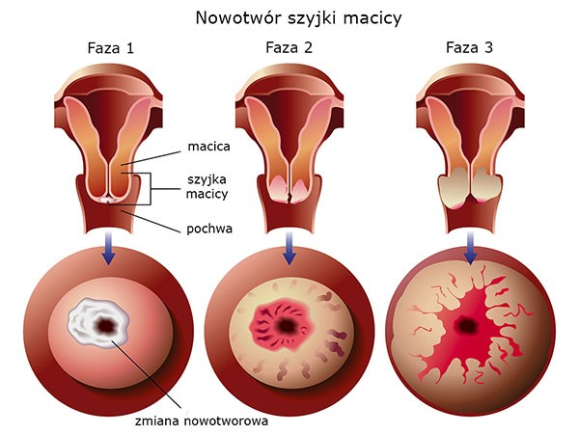
Drugim równie niebezpiecznym czynnikiem jest palenie tytoniu (zwiększa ryzyko 2-krotnie). Dodatkowo wymienia się niektóre infekcje narządu rodnego (chlamydioza, rzeżączka, wirus opryszczki, wirus cytomegalii), liczne ciąże i porody (więcej niż 5), dietę ubogą w witaminę C i wieloletnie stosowanie środków antykoncepcyjnych.

Slide 25
Tak zwanymi pośrednimi czynnikami ryzyka są:
wczesne rozpoczęcie życia seksualnego,
duża liczba partnerów seksualnych,
partnerzy; współżyjący z wieloma osobami, sami zakażeni HPV,
stwierdzona wcześniej nieprawidłowość w badaniu cytologicznym

Slide 26
Wirus brodawczaka ludzkiego (HPV) a rak szyjki macicy
Obecnie uważa się, że najważniejszym czynnikiem ryzyka rozwoju raka szyjki macicy jest zakażenie HPV komórek nabłonka szyjki macicy
Warto wspomnieć, że HPV można się zarazić nie tylko poprzez seks waginalny, lecz również oralny i analny. Dodatkowo sam kontakt „skóra do skóry” narządów płciowych może być wystarczający do przeniesienia wirusa. Wykazano również, że jest on obecny na akcesoriach erotycznych.

Slide 27
Rak szyjki macicy — objawy
Wczesny rak zazwyczaj nie daje żadnych objawów, dlatego tak bardzo ważne jest regularne, co najmniej co 3 lata, wykonywanie badania cytologicznego.
W Polsce jest ono dostępne bezpłatnie dla KAŻDEJ ubezpieczonej kobiety w wieku 25–59 lat. Badanie polega na zebraniu specjalną drobną szczoteczką powierzchownych komórek z okolicy ujścia zewnętrznego i kanału szyjki macicy. Jest bezbolesne, bezpiecznie, niekłopotliwe i krótkie. Powinno zawsze być połączone z badaniem ginekologicznym.

Slide 28
Bardziej zaawansowane postacie dają objawy w postaci krwistych plamień, samoistnych lub występujących po stosunku, obfitych, często cuchnących upławów oraz uczucia bólu, który pojawia się dopiero w zaawansowanych postaciach choroby.
Rak szyjki macicy może rosnąć w postaci guza i stopniowo wypełniać światło pochwy albo naciekać szyjkę macicy i rozrastać się w głąb tkanek miednicy. W najbardziej zaawansowanych postaciach nacieka pęcherz moczowy oraz odbytnicę i może dawać przerzuty do innych narządów lub odległych węzłów chłonnych. W wyniku tego może pojawić się obrzęk kończyn dolnych (często niesymetryczny), zatrzymanie moczu, częste infekcje układu moczowego oraz krwawienia z odbytu.

Slide 29
Szczepienie – profilaktyka raka szyjki macicy
Jednym z największych osiągnięć ostatnich lat jest wprowadzenie szczepionki przeciwko HPV. Obecnie na rynku dostępne są tak samo skuteczne tzw. dwuwalentne (HPV 16,18), czterowalentne (HPV 6,11,16,18), a ostatnio nawet dziewięciowalentne warianty szczepionek. Zmniejszają one ryzyko infekcji wirusem o ponad 75%. Szczepionka jest bezpieczna i łatwo dostępna. Powinno się nią szczepić dziewczęta przed rozpoczęciem współżycia płciowego, najlepiej około 12. roku życi

Slide 30
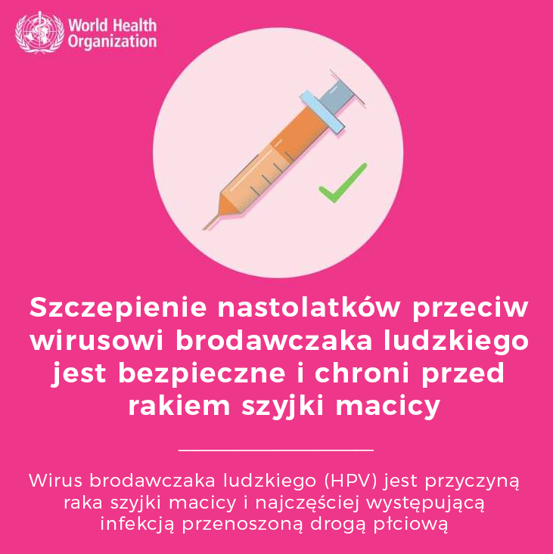
Szczepienia przeciwko HPV chronią przed nowotworami.
Badania jednoznacznie wskazują na ogromną redukcję ryzyka (nawet 90%) zachorowania na raka szyjki macicy u kobiet, które jako dziewczynki zostały zaszczepione przeciwko HPV.

Slide 31
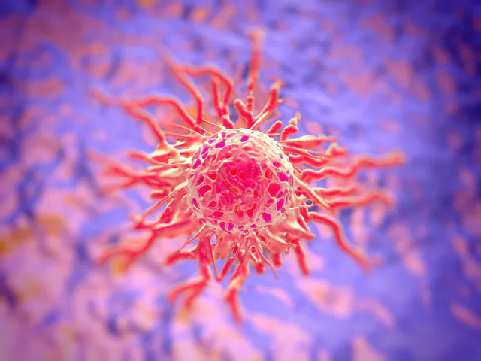
Dziękuję za uwagę.

